Slide 1
Contar historias con datos
La experiencia desde Datasketch

Slide 2
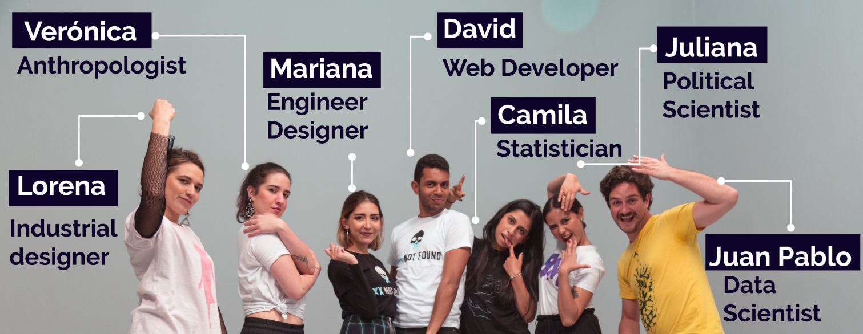
Equipo Datasketch

Slide 3
¿Qué es Datasketch?
Cursos y talleres de Ciencia de Datos
Estrategia de datos para tu organización
Reportes y tableros interactivos
Apps de visualización de Datasketch

Slide 4
1 | Conocer metodología de mapeos de historias y datos
2 | Priorizar fuentes de información e hipótesis para comunicar
Objetivos
3 | Implementar conceptos de visualización de datos
4 | Aplicar estrategias de promoción de contenidos de datos

Slide 5
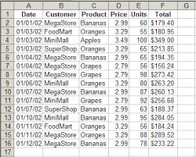
(1-2)+3
5
+
()
Infinito
/
2-3
2
5
101=5
3,14
5(2+2)
5(2+2)
0,99…=1
Recopilar datos, analizarlos, tomar buenas decisiones

Slide 6
(1-2)+3
5
+
()
Infinito
/
2-3
2
5
101=5
3,14
5(2+2)
5(2+2)
0,99…=1
No tan rápido

Slide 7
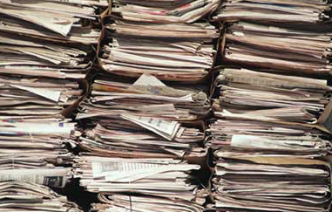
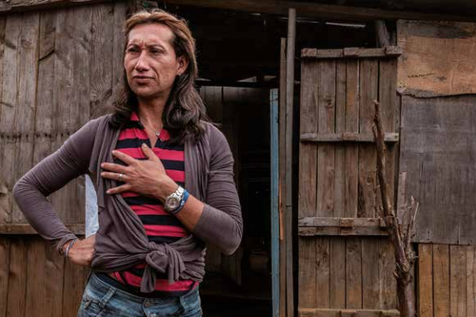
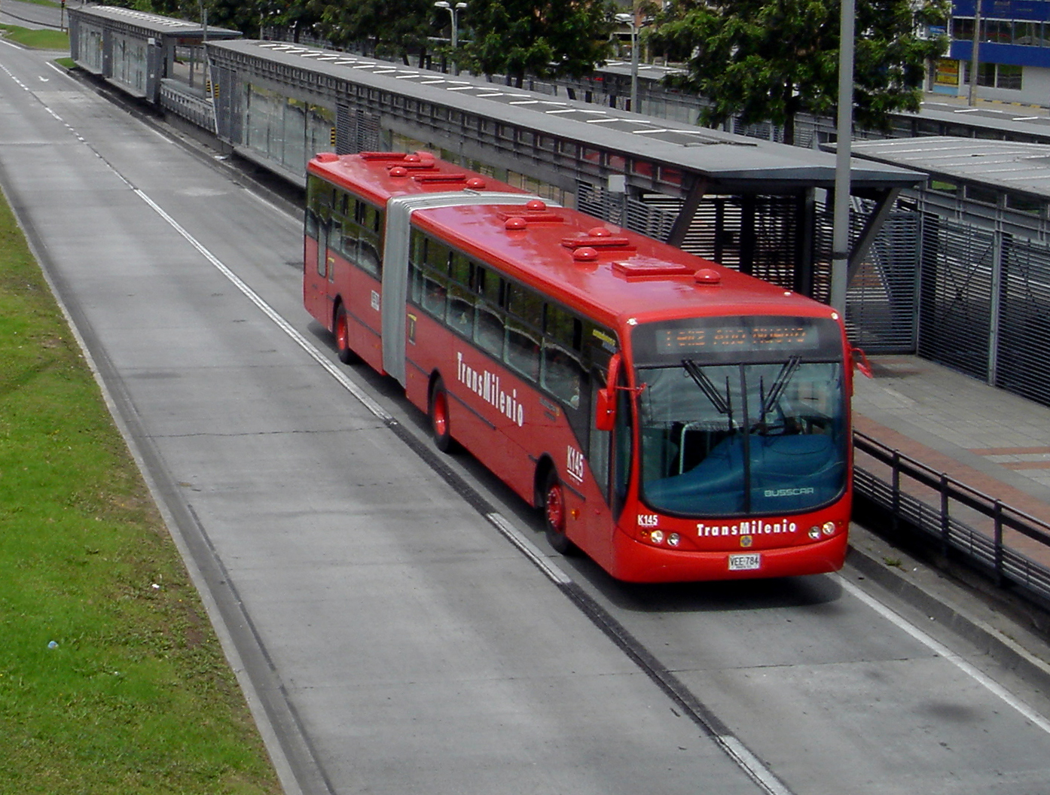
R
Notes:
Vemos que existen muchísimas barreras en el trabajo con los datos, que tienen que ver con la accesibilidad, la disponibilidad y los formatos en que los datos existen

Slide 8
Los datos no existen
Los datos existen parcialmente
Malos datos en buen formato
Buenos datos en mal formato
No usables por temas legales
Notes:
El primer reto es que los datos no existan, por ejemplo, puede haber datos sobre víctimas del conflicto armado de un país que se reconocieran como gays, lesbianas, trans, personas no binarias, que no necesariamente se encuentran en los registros oficiales o en bases de datos públicas, o incluso organizaciones no gubernamentales que no están tomando en cuenta las identidades de género y de orientación sexual de estas personas.

Slide 9
Los datos no existen
Los datos existen parcialmente
Malos datos en buen formato
Buenos datos en mal formato
No usables por temas legales
Notes:
Otro problema es cuando los datos existen parcialmente, esto puede ser que los datos se tomen en cuenta adecuadamente a los largo del tiempo, pero que cambien sus metodologías de recolección de información y se pierda la información en algún punto, Este gráfico es una intervención pública ciudadana donde se presentan datos del desplazamiento interno en Colombia y claramente se ve en el gráfico unos momentos donde los datos registran cero desplazamientos, lo cual claramente es un subregistro de la realidad.

Slide 10
Los datos no existen
Los datos existen parcialmente
Malos datos en buen formato
Buenos datos en mal formato
No usables por temas legales
Notes:
En otros momentos los datos no tienen buena calidad pero se encuentran en buenos formatos, como los registros de salud de algún país de casos de COVID-19 han reportado información de múltiples maneras y con fuentes de datos distintas, que tienen buenos formatos, pero que en muchos casos no son compatibles entre sí o no cruzan la información que la ciudadanía requiere.

Slide 11
Los datos no existen
Los datos existen parcialmente
Malos datos en buen formato
Buenos datos en mal formato
No usables por temas legales
Notes:
Hay datos que se encuentran en buena calidad, pero no están en el mejor formato, esto lo vemos en procesos judiciales o acciones de tutela donde se utilizan registros jurídicos para tomar decisiones, pero se encuentran en formatos inadecuados para hacer análisis masivos o de datos sobre ellos.

Slide 12
Los datos no existen
Los datos existen parcialmente
Malos datos en buen formato
Buenos datos en mal formato
No usables por temas legales
Notes:
Y el otro caso, es cuando se tienen vacíos o poca información sobre cómo se contratan los diferentes proyectos y no hay claridad sobre quienes son los dueños de la información. Puede que existan los datos, tengan calidad, estén en los formatos adecuados, pero no se puedan usar porque no hay claridad sobre las licencias de su uso.

Slide 13
Muchos contenidos de datos, pero no muchos… datos
Simon Rogers, MotherJones 2014
Notes:
14. Estos retos también tienen que ver con un tema de apertura en la información desde las mismas organizaciones que trabajamos con datos. Simon Rogers, el director del Google News Lab dice que existen muchos contenidos de datos y no muchos datos, vemos publicaciones cada vez más basadas en información, pero seguimos teniendo muchos problemas de acceso a los mismos. Por ejemplo, cuando vemos una publicación de un portal de periodismo, vemos que existen muchos datos arrojados en las notas, a veces ni siquiera sabemos si no ciertos o la fuente de la información de donde se sacaron. Por eso nos referimos a la importancia de cada vez más tener fuentes de datos disponibles y publicadas.

Slide 14
No necesitamos grandes volúmenes de datos
para contar historias

Slide 15
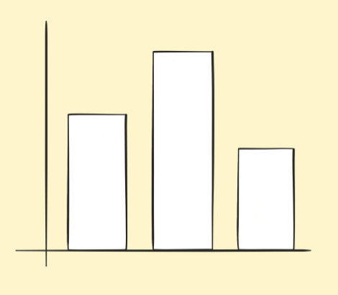
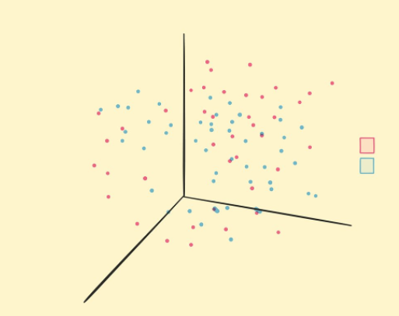
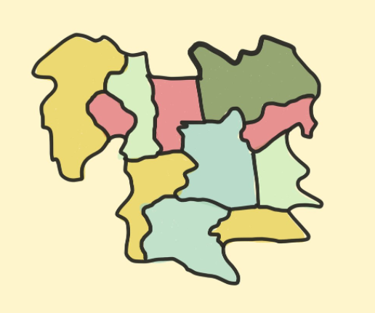
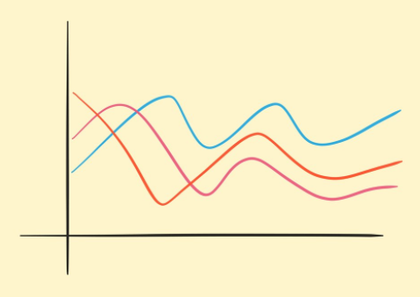
Big Data es para las máquinas
Notes:
16. Existe un mito alrededor de las tecnologías con datos y es que se necesitan grandes volúmenes de datos para hacer cualquier cosa, pero como vemos, en estos gráficos, en la práctica, los seres humanos tomamos decisiones con información desagregada, resumida o muy pequeña, y normalmente la forma de entender este tipo de información que no tenemos por qué trabajar en excel o en herramientas de procesamiento de datos, es con gráficas o visualizaciones de datos. Vemos un gráfico de barras, que tienen tres variables, que son las tres barras, y puede indicar que tomamos las mejores decisiones respecto a la marca de leche que más barata o más cara en el mercado. Hay casos más extremos donde tenemos más datos, como el margen salarial de contratistas en el sector público. O un mapa de un país donde analizamos el comportamiento de sus regiones. También podemos tener una serie de tiempo, que se refieren a tener cientos o miles de puntos, incluso unos cuantos como 10 filas y no necesariamente los millones de los que hablamos en Big data

Slide 16
Muchas fuentes de datos pequeños
Notes:
Para contar historias con datos, debemos tener presente que existen muchas fuentes de datos pequeñas, estas fuentes de datos están dispersas en múltiples lugares, desde datos pequeños oficiales, hasta datos que nos topamos en reportes de alguna organización o incluso un periódico local, que pueden estar impresos o en pdf. Estas son múltiples fuentes que se pueden usar para contar historias con datos

Slide 17
(1-2)+3
5
+
()
Infinito
/
2-3
2
5
101=5
3,14
5(2+2)
5(2+2)
0,99…=1
Recopilar datos, analizarlos, tomar buenas decisiones

Slide 18
Los balances a tener en cuenta al contar
historias con datos
Notes:
Entonces hablemos un poco sobre algunos balances a tener en cuenta para los siguientes pasos de estos flujos de información.

Slide 19
Cuantitativo
Cualitativo

Slide 20
Cosas que son solo números
Cosas que ni siquiera son números

Slide 21
Personas que son solo números
Personas que ni siquiera son números

Slide 22
14
1400

Slide 23
Simple
Complejo

Slide 24
Gran Audiencia
Poca Audiencia

Slide 25
Explica menos
Más general
Explica más
Menos general

Slide 26
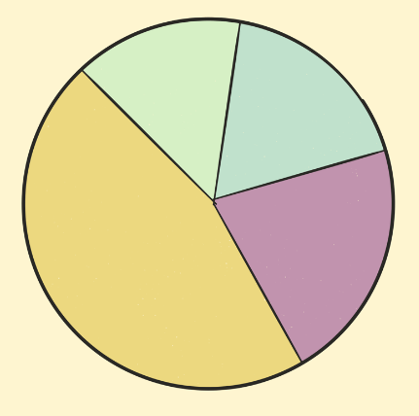
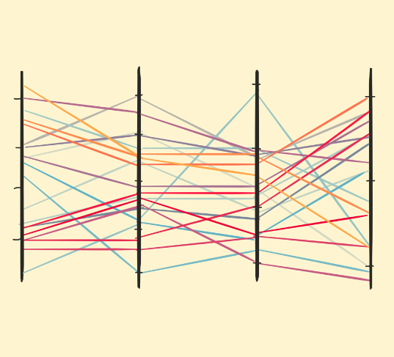
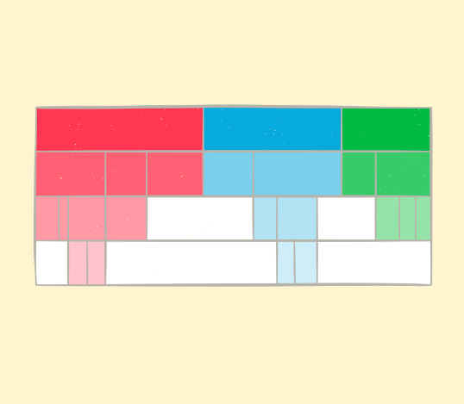
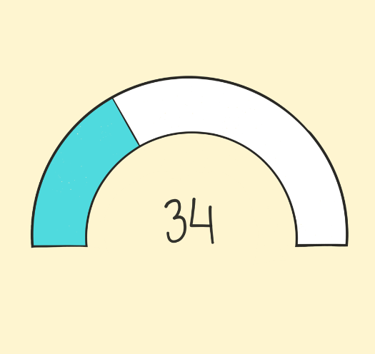
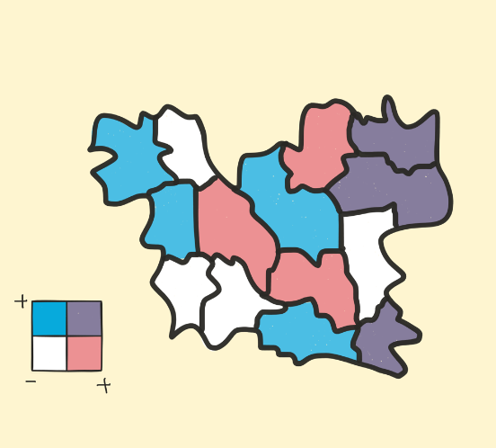
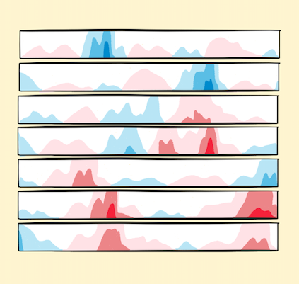
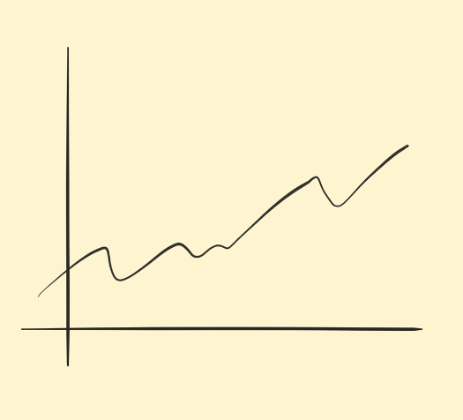
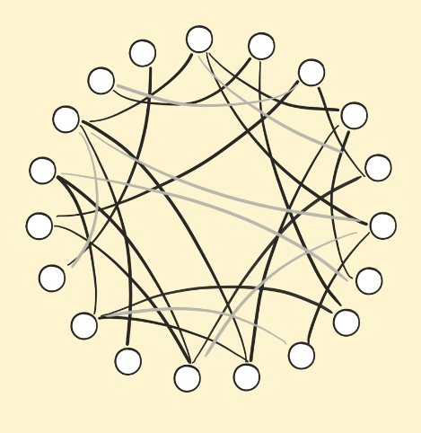

Slide 27
Pocos datos
Muchos datos

Slide 28
Humanizar los datos
Datos pequeños
La ausencia de datos
Visualización
Contar Historias con datos
Tener en cuenta

Slide 29
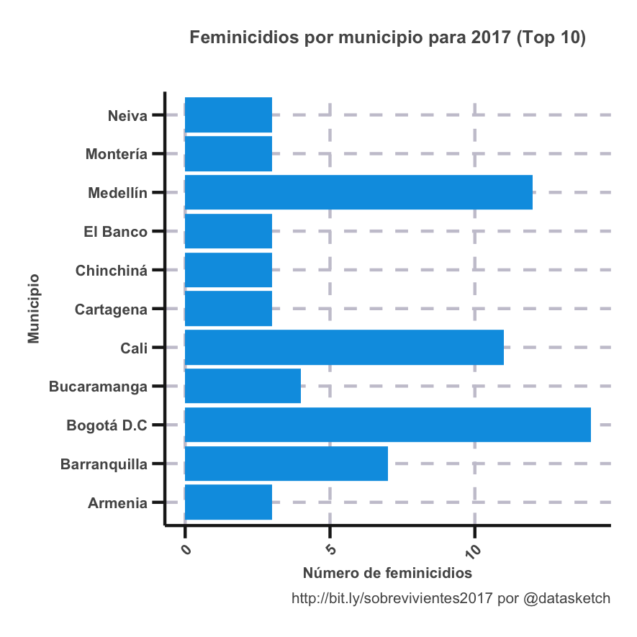
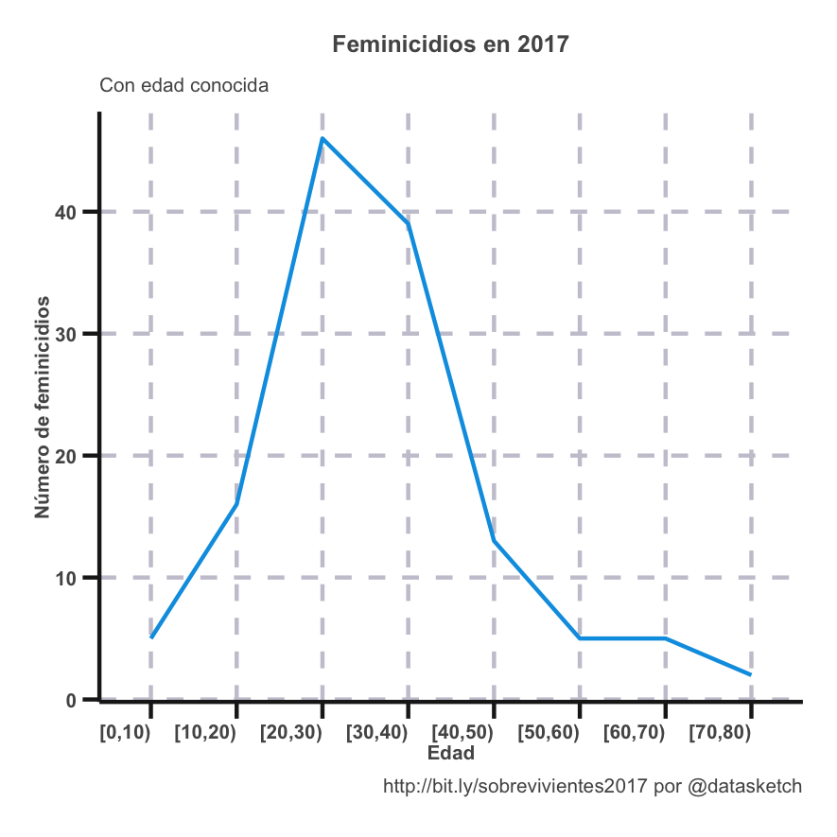
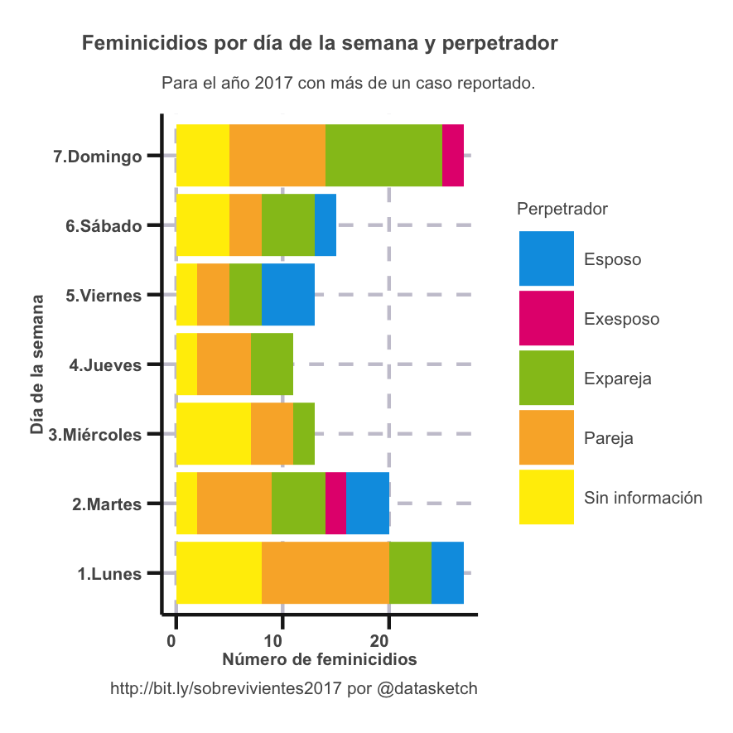
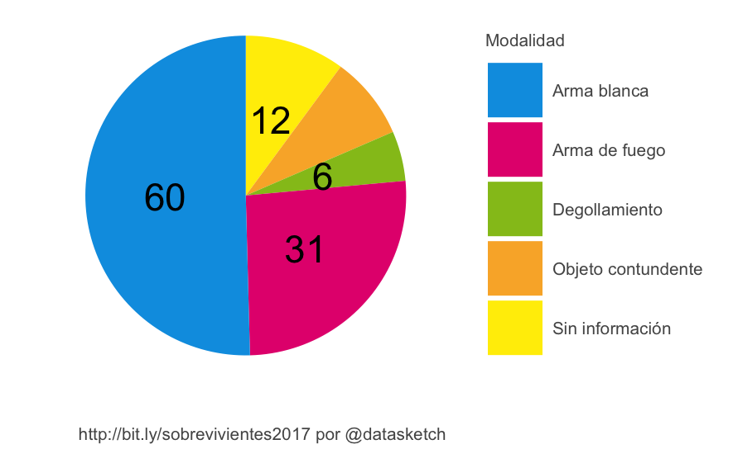
Feminicidios en Colombia

Slide 30
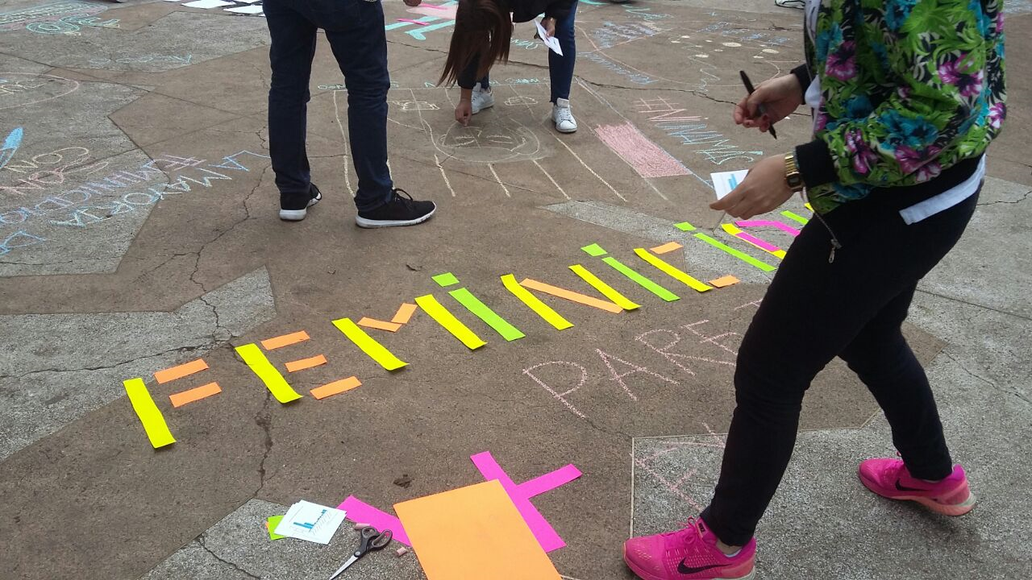
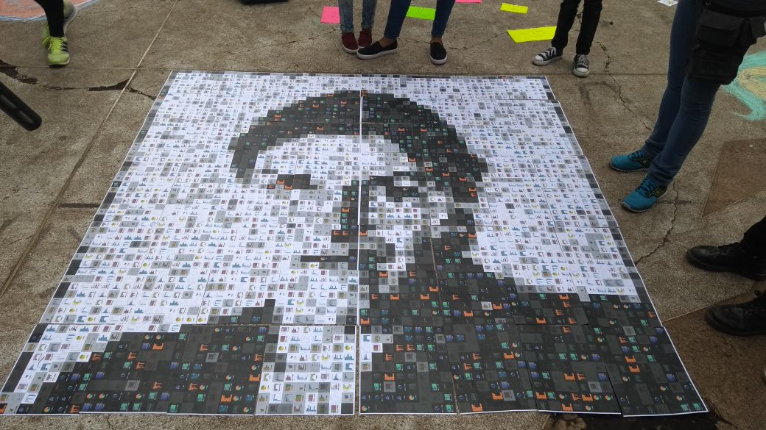
Feminicidios en Colombia
Estrategia de comunicación para concientizar sobre la problemática de violencia contra la mujer. Incorporación de metodologías de investigación con datos públicos e incidencia ciudadana utilizando datos.
http://especiales.datasketch.co/sobrevivientes

Slide 31
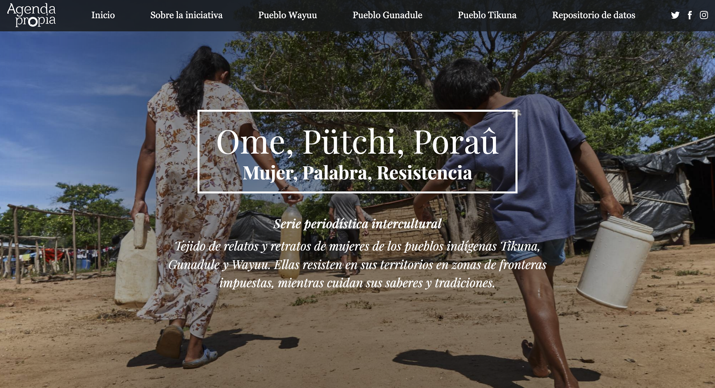
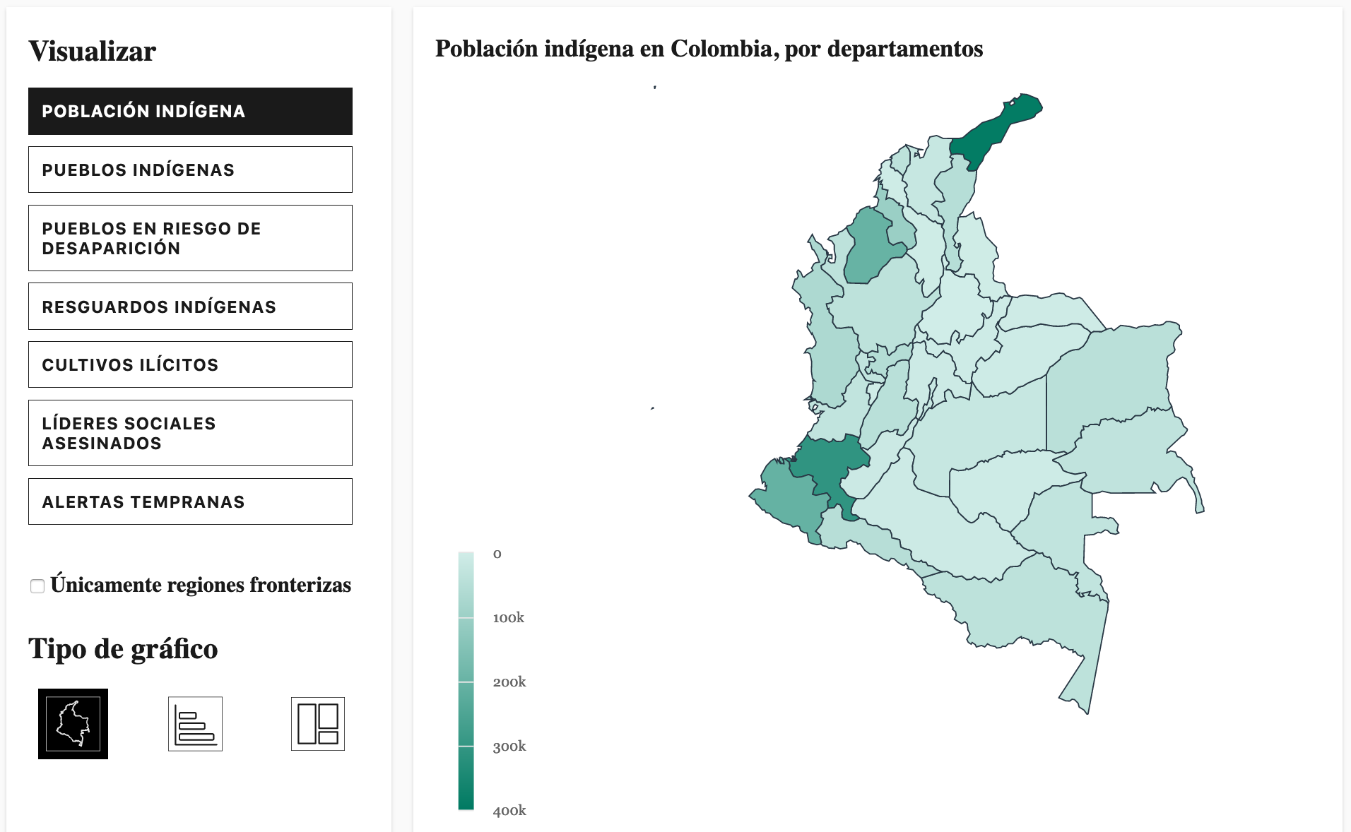
Mujer, Palabra, Resistencia
Dashboards
Proyecto de periodismo colaborativo con Agenda Propia para comunicar las realidades de mujeres en las cifras de comunidades indígenas en la frontera.
https://www.agendapropia.co/mujer-palabra-resistencia/
https://www.datasketch.news/especiales
Servicios | Reportes interactivos y dashboards

Slide 32
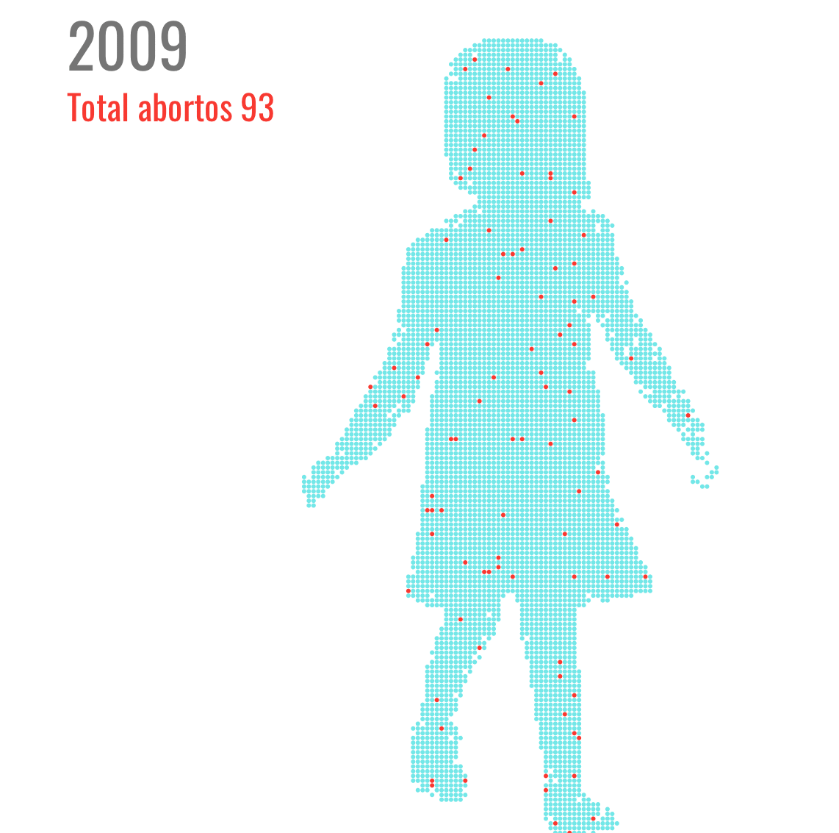
Niñas Madre
Estrategia
Apoyo en acceso a datos públicos y visualización para comunicar la problemática de madres menores de edad en Colombia y las barreras de acceso a servicios de salud apropiados
https://www.elespectador.com/noticias/salud/deseada-o-forzada-la-maternidad-de-las-ninas-colombianas-articulo-819243
Servicios | Estrategia de datos para la organización

Slide 33
Violencias invisibles
Estrategia
Colaboración con ACOOC para visibilizar el problema de la violencia de género por parte de agentes de la fuerza pública
http://especiales.datasketch.co/violencias-invisibles/
Servicios | Estrategia de datos para la organización

Slide 34
Brecha salarial de género
Estrategia
Cómo los datos que inicialmente se piensan para la lucha anticorrupción pueden ayudar a comunicar otras problemáticas.
Analizamos más de 300.000 contratos para descubrir que en en Colombia cuánto ganan menos las mujeres que los hombres en el sector salud
https://brecha-salarial.datasketch.co/
Servicios | Estrategia de datos para la organización

Slide 35
Iterar rápidamente
Respuestas
+Datos
+Visualizaciones
Preguntas

Slide 36
No olvides probar nuestras herramientas de visualización en línea
. http://datasketch.co .

